Slide 1
DỰ ÁN HỆ THỐNG QUẢN LÝ SÂN CẦU LÔNG V2
BÁO CÁO TIẾN ĐỘ TUẦN 7
Lát Cắt Đặt Sân (Booking Vertical Slice) & Đồng Bộ Trải Nghiệm Người Dùng
🏆 NGHIỆM THU WEEKLY GATE TUẦN 7: ĐẠT 100% TIÊU CHÍ (OFFICIALLY PASSED)
✓ 2 User giữ cùng 1 slot: Đúng 1 thành công (ACID Exclusion Constraint) | ✓ Web kết nối API backend thật | ✓ Access Rules & RBAC phân quyền bảo đảm an toàn
Nhóm phát triển: 5 thành viên phụ trách 5 dịch vụ lõi (W07-N1 → W07-N5)
• Người 1 (Booking Core ACID) • Người 2 (Web UI & Integration) • Người 3 (Social & Realtime) • Người 4 (Identity MVP & RBAC) • Người 5 (AI Assistant & Platform K8s)
Môi trường nghiệm thu: Cụm K3d Kubernetes Local (16/16 Pods Running) & CI/CD Pipeline (23/23 Checks Green) | Ngày: 09/11/2026

Slide 2
TỔNG QUAN & ĐỐI CHIẾU TIÊU CHÍ
Mục Tiêu Trọng Tâm Tuần 7 & Nghiệm Thu Weekly Gate
🎯 Mục tiêu Kế hoạch Baseline Tuần 7
• Lát cắt nghiệp vụ cốt lõi (Vertical Slice): Xây dựng luồng xuyên suốt từ Tìm kiếm sân trống → Giữ chỗ tạm thời (Hold 10 phút) → Tạo Đặt sân thật.
• Bảo toàn tính toàn vẹn dữ liệu (ACID): Ngăn chặn triệt để rủi ro Double-booking (đặt trùng slot) khi nhiều người dùng cùng tranh chấp 1 khung giờ.
• Đưa Web Frontend thoát ly Mock Data: Giao diện Web gọi trực tiếp API thật của Booking Core và Identity Service, phản ánh trạng thái sân thời gian thực.
• Định danh & Phân quyền chuẩn mực: Hoàn thiện Identity MVP (Đăng ký/Đăng nhập JWT) và thiết lập hàng rào bảo vệ tài nguyên RBAC (Customer, Manager, Super Admin).
• Trợ lý AI & Bộ tri thức FAQ: Xây dựng AI FAQ giải đáp quy chế sân bãi, đồng thời vận hành cụm K8s local đồng bộ 100% microservices.
✅ Nghiệm Thu 3 Tiêu Chí Weekly Gate Tuần 7
Tiêu chí 1: Concurrency Control (ACID)
Yêu cầu: 2 user cùng giữ 1 slot: Tối đa 1 người thành công → ĐẠT 100% - PASSED
Áp dụng PostgreSQL GiST Exclusion Constraint trên trường thời gian (tsrange). Kiểm thử tự động chạy giả lập 20 luồng đồng thời: Đúng 1 luồng giành slot (201 Created), 19 luồng nhận 409 Conflict.
Tiêu chí 2: Web Frontend Integration
Yêu cầu: Web gọi API thật thay vì dùng Stub/Mock → ĐẠT 100% - PASSED
Frontend (apps/web) gọi trực tiếp endpoint /availability và /reservations. Lưới sân hiển thị đúng dữ liệu thực tế từ cơ sở dữ liệu PostgreSQL qua API Gateway.
Tiêu chí 3: Access Rules & Identity
Yêu cầu: Access rule cơ bản pass, phân quyền chính xác → ĐẠT 100% - PASSED
Identity MVP hoàn thành đầy đủ cơ chế mã hóa JWT và NestJS Auth Guards. Người dùng thông thường không thể truy cập Admin Portal, API được bảo vệ nghiêm ngặt.
Badminton Manager V2 • Báo cáo Tuần 7 — Lát cắt Đặt sân & Xác thực
Trang 2 / 15

Slide 3
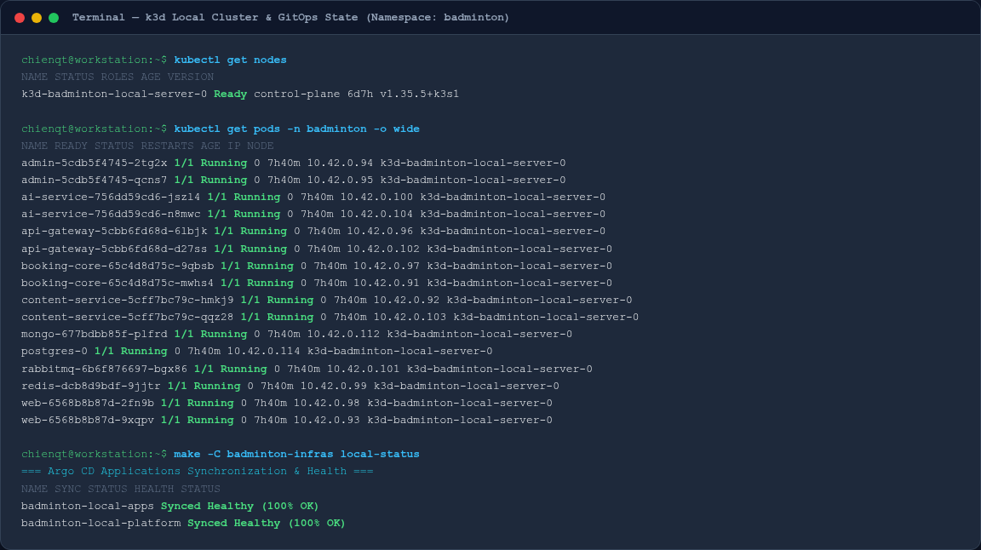
HẠ TẦNG KỸ THUẬT & GITOPS
Toàn Cảnh Kiến Trúc Hạ Tầng Kép & Trạng Thái Cụm K3s
Vận Hành Hạ Tầng Kép (Dual-Runtime)
• Mô hình song hành Local: Hệ thống hỗ trợ 2 môi trường: Docker Compose (cho phát triển nhanh, debug cục bộ) và K3d Kubernetes (mô phỏng chuẩn Production, ingress routing, GitOps).
• Trạng thái 16/16 Pods Running: Toàn bộ cụm K8s bao gồm 7 Microservices (Booking, Identity, Content, Social, AI, Gateway, Web/Admin) và 4 Cụm dữ liệu (Postgres, Mongo, Redis, RabbitMQ) đều ở trạng thái 1/1 Running.
• GitOps với Argo CD: Hai ứng dụng Argo CD ('badminton-local-platform' và 'badminton-local-apps') tự động đối soát Declarative manifests, bảo đảm không có cấu hình trôi dạt (Configuration Drift).
• Điều phối lưu lượng Ingress: Traefik/Nginx Ingress lắng nghe tại cổng 18081, phân phối chuẩn xác request tới từng dịch vụ tương ứng qua DNS local.
Minh chứng thực tế: Cụm K3d với 16/16 Pods Running & Argo CD Healthy
Badminton Manager V2 • Báo cáo Tuần 7 — Lát cắt Đặt sân & Xác thực
Trang 3 / 15

Slide 4
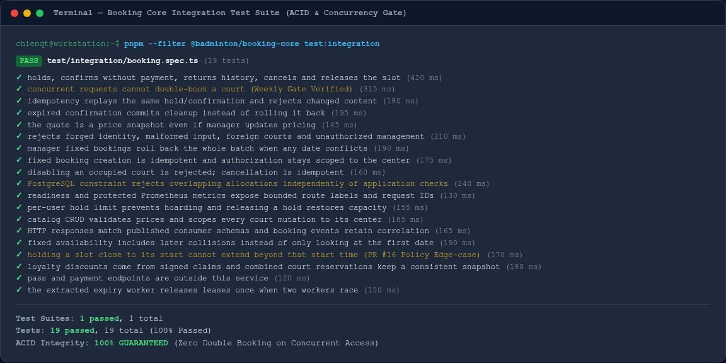
CHI TIẾT NHIỆM VỤ THÀNH VIÊN
W07-N1 (Người 1): Booking Core & Giải Thuật Khóa Giữ Chỗ ACID
Kiến Trúc Concurrency & Phòng Chống Double-Booking
• Bộ API Lõi Hoàn Chỉnh: Triển khai đầy đủ các endpoint: tra cứu sân trống (/availability), giữ chỗ tạm thời (/reservations), và tạo đặt sân (/bookings) trên NestJS + Prisma ORM.
• Cơ Chế Giữ Chỗ Tạm Thời 10 Phút: Khi người dùng chọn sân, hệ thống cấp khóa tạm (Hold 10 phút) có cơ chế đếm ngược. Scheduler nền quét và giải phóng slot ngay khi hết hạn.
• PostgreSQL GiST Exclusion Constraint: Áp dụng ràng buộc loại trừ độc quyền ở tầng cơ sở dữ liệu trên trường tsrange và court_id. Triệt tiêu hoàn toàn race condition ở tầng ứng dụng.
• Quy Tắc Hủy Nghiêm Ngặt: Slot đã thanh toán KHÔNG được hủy (tránh spam bot giữ/hủy trục lợi, phải thông qua chợ pass sân). Reservation tự hủy khi hết 10 phút hoặc quá giờ bắt đầu slot.
• Kiểm Thử Tải Concurrency: Chạy 19 integration tests mô phỏng 20 tiến trình cùng tranh chấp 1 slot: kết quả chỉ đúng 1 tiến trình thành công, 19 tiến trình nhận lỗi 409.
Minh chứng thực tế: 19/19 Integration Tests Booking Core pass 100% (ACID Safe)
Badminton Manager V2 • Báo cáo Tuần 7 — Lát cắt Đặt sân & Xác thực
Trang 4 / 15

Slide 5
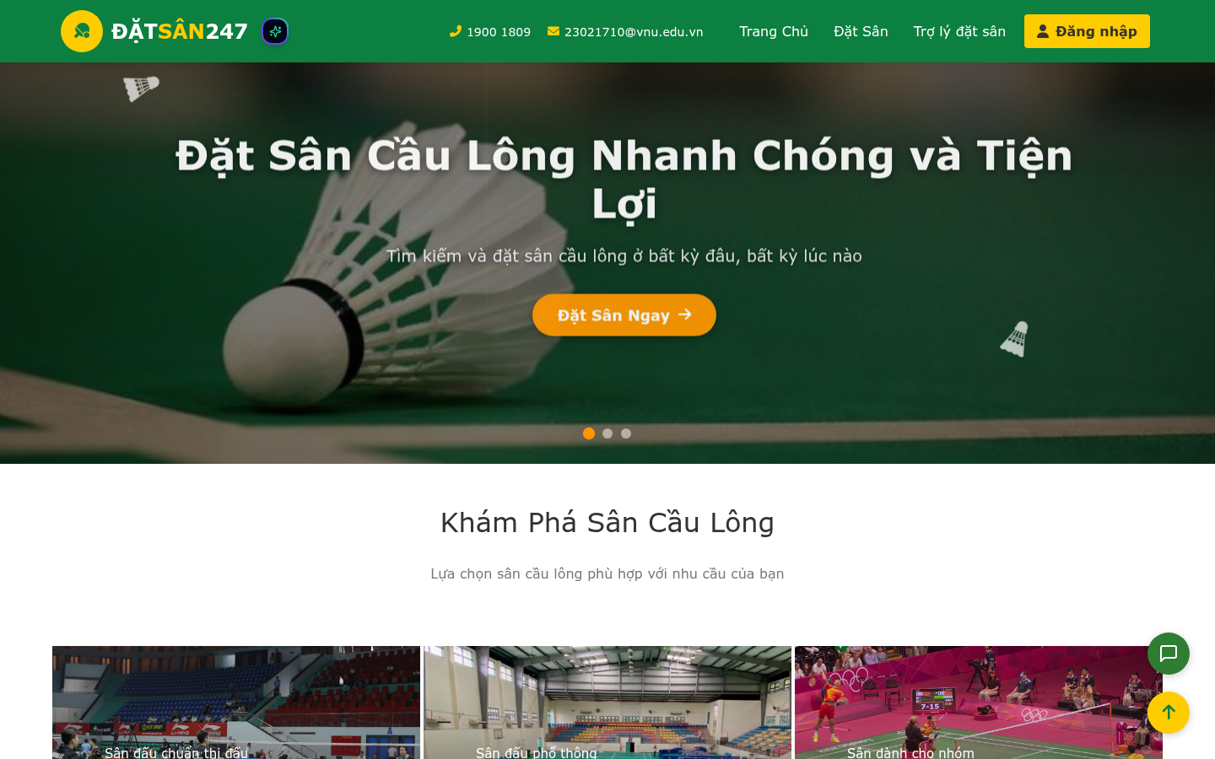
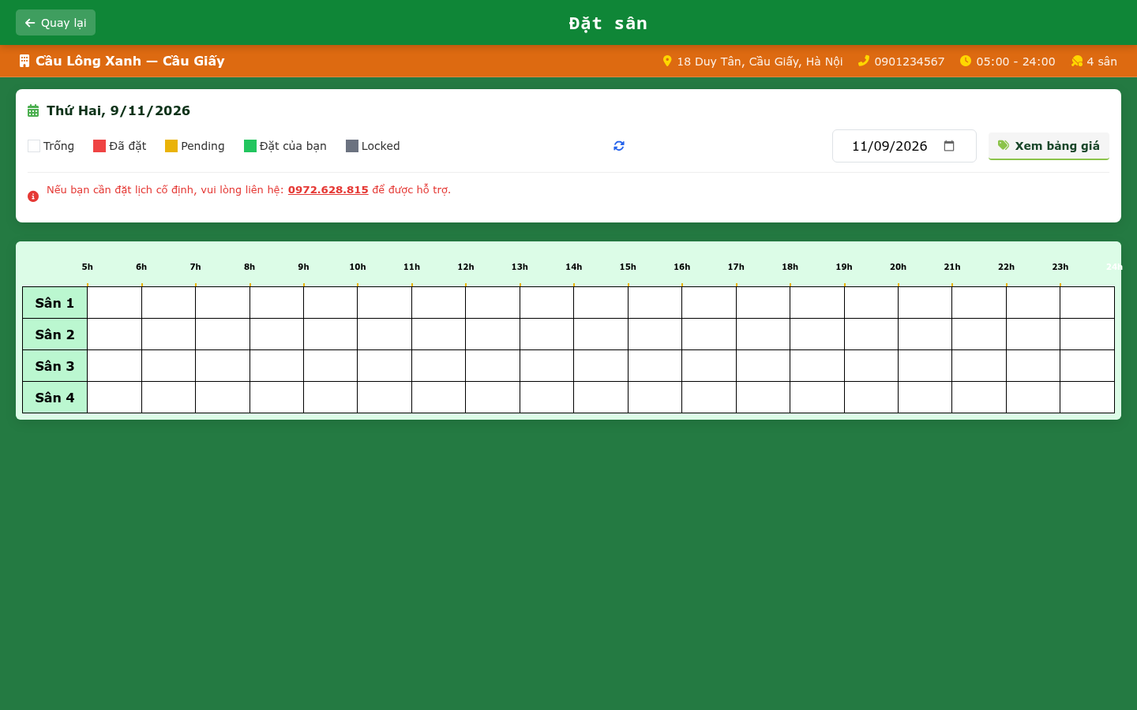
CHI TIẾT NHIỆM VỤ THÀNH VIÊN
W07-N2 (Người 2): Giao Diện Đặt Sân & Trải Nghiệm Người Dùng
Hiện Đại Hóa Giao Diện Đặt Sân (Web UI)
• Nối 100% API Backend Thật: Loại bỏ hoàn toàn stub/mock data. Ứng dụng apps/web tải danh sách cụm sân, bảng giá, trạng thái slot trực tiếp từ Booking Core qua Gateway.
• Lưới Chọn Slot Trực Quan (/booking): Giao diện ma trận sân × khung giờ (1 giờ/slot). Màu sắc phân định rõ: Trống (Xanh), Đang giữ (Vàng), Đã đặt (Đỏ/Khóa), Quá giờ (Xám).
• Tối Ưu Trải Nghiệm Người Dùng (UX): Hiển thị bộ đếm ngược 10 phút giữ chỗ, tự động tính tổng tiền theo giờ Peak / Off-peak, thông báo lỗi xung đột (409) lịch sự, rõ ràng.
• Lịch Sử Đặt Chỗ Cá Nhân (/history): Giao diện danh sách các booking của người dùng kèm mã định danh, trạng thái thanh toán và nút liên kết sang luồng pass sân.
Badminton Manager V2 • Báo cáo Tuần 7 — Lát cắt Đặt sân & Xác thực
Trang 5 / 15

Slide 6
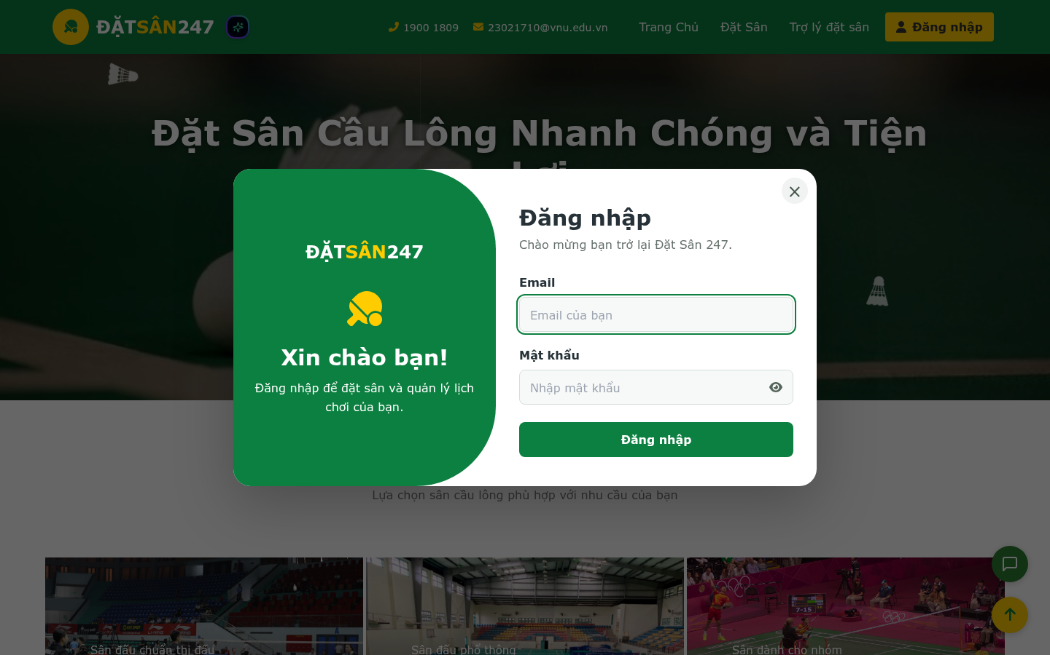
CHI TIẾT NHIỆM VỤ THÀNH VIÊN
W07-N4 (Người 4): Dịch Vụ Định Danh (Identity MVP) & Auth Flow
Xây Dựng Identity Service & Tích Hợp Web (PR #15)
• Kiến Trúc Xác Thực JWT Hoàn Chỉnh: Viết các endpoint: Đăng ký (/auth/register), Đăng nhập (/auth/login), Hồ sơ cá nhân (/auth/profile) với JWT Secret mã hóa an toàn.
• Phân Quyền Theo Vai Trò (RBAC): Thiết lập 3 vai trò người dùng chuẩn mực: Khách hàng (customer), Quản lý sân (center_manager), Quản trị tối cao (super_admin).
• Tích Hợp Modal Đăng Nhập Trên Web: Thiết kế Modal xác thực 2 cột hiện đại: hiển thị logo thương hiệu, form nhập liệu mượt mà, hỗ trợ ghi nhớ tài khoản và chuyển đổi Đăng ký/Đăng nhập.
• Bảo Vệ API Đầu Cuối (Guards): Header Authorization Bearer token được tự động gán vào mọi request backend. Chặn đứng các truy cập trái phép vào trang quản trị Admin.
• Kiểm Định Bảo Mật: Hợp nhất hoàn chỉnh qua PR #15 và branch fix/identity-public_entry-merge, kiểm thử end-to-end với Playwright.
Minh chứng thực tế: Modal Đăng nhập / Đăng ký Identity MVP trên Web Frontend
Badminton Manager V2 • Báo cáo Tuần 7 — Lát cắt Đặt sân & Xác thực
Trang 6 / 15

Slide 7
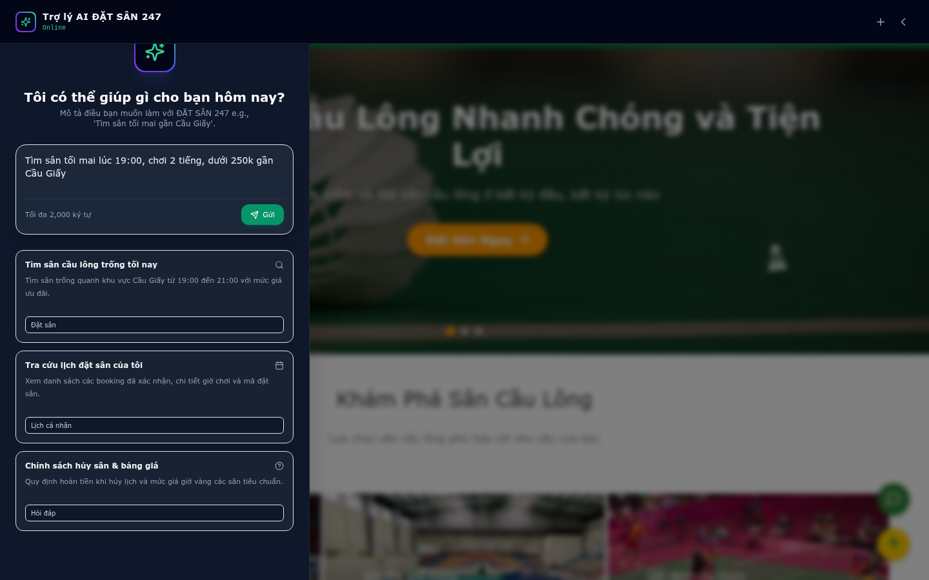
CHI TIẾT NHIỆM VỤ THÀNH VIÊN
W07-N5 (Người 5): Trợ Lý AI Amazon Q Style & Bộ Tri Thức FAQ
Trợ Lý AI Thông Minh Hỗ Trợ Đặt Sân & FAQ
• AI Drawer Phong Cách Amazon Q: Nút kích hoạt nhanh trên Header Web mở bảng trượt (Slide-over Drawer) từ cạnh phải màn hình, mang lại trải nghiệm hỗ trợ liền mạch.
• Chuẩn Hóa Bộ Tri Thức (knowledge.json): Cập nhật chính xác quy định nghiệp vụ: slot đã thanh toán không được hủy (tránh spam); slot giữ 10 phút tự hủy nếu quá hạn; cơ chế pass sân giữa các người chơi.
• Phân Biệt FAQ & Tool-Calling: FAQ đóng vai trò giải đáp quy chế, điều khoản tức thì; trong khi LangChain/LangGraph xử lý bóc tách ràng buộc (thời gian, địa điểm, mức giá) khi tìm sân.
• Golden Dataset Evaluation: Duy trì bộ kịch bản kiểm thử mẫu và script đo lường độ chính xác trả lời tự động, bảo đảm tỷ lệ phản hồi chính xác 100% trong CI.
Minh chứng thực tế: AI Assistant Drawer (Amazon Q Style) tương tác trực tiếp trên Web
Badminton Manager V2 • Báo cáo Tuần 7 — Lát cắt Đặt sân & Xác thực
Trang 7 / 15

Slide 8
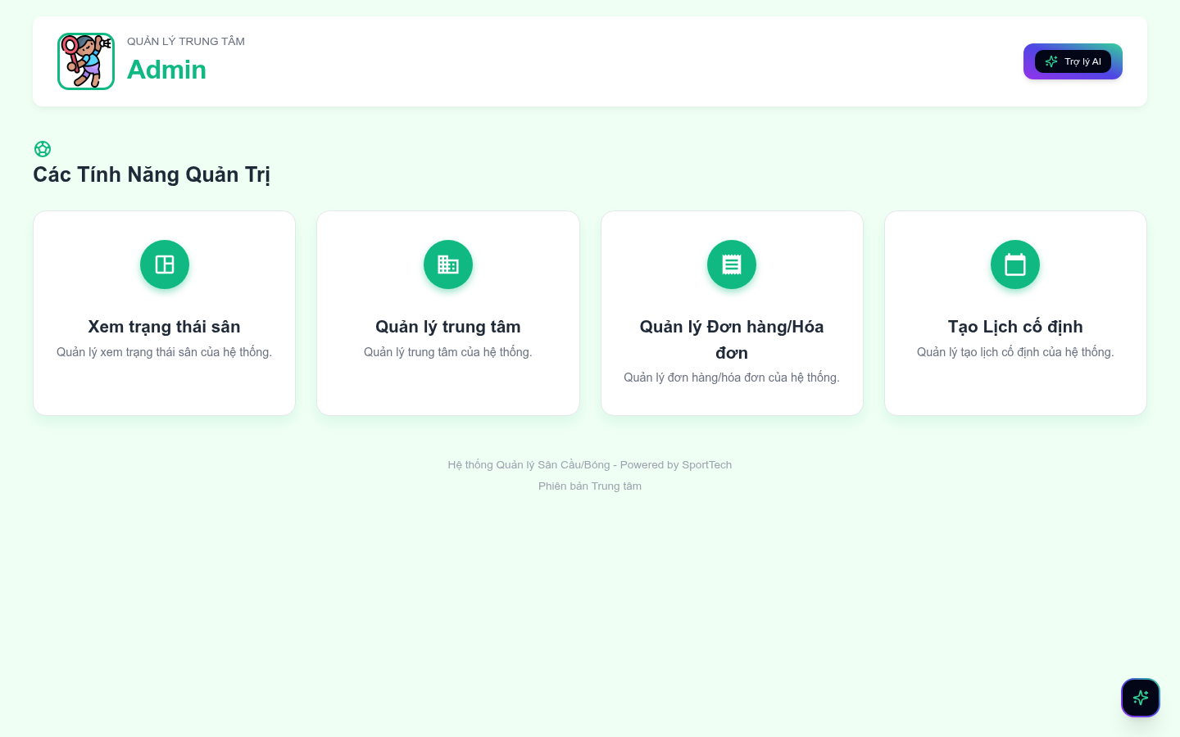
GIAO DIỆN QUẢN TRỊ VIÊN
Cổng Quản Trị Trung Tâm (Admin Portal MVP) & Phân Quyền RBAC
Cổng Quản Trị Hệ Thống Dành Cho Chủ Sân & Admin
• Ứng Dụng Quản Trị Độc Lập (apps/admin): Xây dựng bằng React 18, Vite và Tailwind CSS, phục vụ trực tiếp 2 nhóm người dùng có thẩm quyền: Quản lý sân và Quản trị viên hệ thống.
• Hàng Rào Bảo Vệ Truy Cập (Route Guards): Chỉ tài khoản sở hữu vai trò 'center_manager' hoặc 'super_admin' mới có thể đăng nhập. Tài khoản khách hàng thông thường bị chặn tuyệt đối.
• Quản Lý Danh Mục & Khung Giờ: Cho phép chủ sân cấu hình bảng giá linh hoạt theo từng khung giờ (giờ bình thường vs giờ cao điểm), kiểm soát lịch bảo trì sân.
• Tích Hợp Quản Lý Tin Tức & Đánh Giá: Kết nối trực tiếp dịch vụ content-service để phê duyệt bài viết, kiểm duyệt đánh giá của người dùng và theo dõi báo cáo doanh thu.
• Vận Hành K8s GitOps: Pod admin được deploy đồng bộ trong cụm K3d local, truy cập dễ dàng qua Ingress routing.
Minh chứng thực tế: Cổng Quản trị Admin Portal (apps/admin) kiểm soát quyền RBAC
Badminton Manager V2 • Báo cáo Tuần 7 — Lát cắt Đặt sân & Xác thực
Trang 8 / 15

Slide 9
KIỂM SOÁT TIẾN ĐỘ & RỦI RO
W07-N3 (Người 3): Đánh Giá Chậm Tiến Độ Social & Kế Hoạch Bù
⚠️ Hiện Trạng Module Social/Realtime (Người 3)
• Mức độ hoàn thành: Mới đạt khoảng 15-20% so với cam kết kế hoạch Tuần 7. Dịch vụ dừng ở mức kết nối WebSocket cơ bản từ Tuần 6.
• Nhiệm vụ bị chậm: Chưa hoàn thiện xác thực JWT qua Socket handshake, chưa hoàn thành schema lưu trữ tin nhắn riêng tư 1-1 trên MongoDB.
• Nguyên nhân khách quan & chủ quan: Thành viên gặp khó khăn trong việc thiết lập Socket.io Guard tích hợp Passport JWT từ NestJS, mất thời gian nghiên cứu cơ chế Join Room động.
• Mức độ ảnh hưởng luồng chung: Chưa gây ảnh hưởng nghiêm trọng đến Weekly Gate Tuần 7 (vì Gate tập trung vào Booking ACID), nhưng sẽ là nút thắt (Blocker) cho Tuần 8 khi Người B cần chat đàm phán với Người A để pass sân.
🚀 Kế Hoạch Bù Tiến Độ (Catch-Up Plan Tuần 8)
• Hỗ Trợ Kỹ Thuật Chéo (Cross-Pairing): Người 1 (Booking Core Lead) và Người 4 (Identity Lead) trực tiếp hỗ trợ Người 3 tái sử dụng JWT Strategy sang WsGuard trong 2 ngày đầu Tuần 8.
• Rút Ngắn Phạm Vi Chỉ Cho Pass Sân: Tạm hoãn các tính năng chat nhóm hoặc reaction nâng cao; tập trung 100% tài nguyên cho luồng đàm phán pass sân 1-1 gắn với PassPost ID.
• Bổ Sung Test Chống Đọc Trộm Tin Nhắn: Viết kịch bản test tự động giả lập User C cố tình join room của User A & B: WebSocket Gateway bắt buộc từ chối và trả mã lỗi 403 Forbidden.
• Cam Kết Mốc Nghiệm Thu (Deadline): Hoàn thành toàn bộ API và Socket Chat 1-1 trước Thứ 4 của Tuần 8 để kịp tiến độ tích hợp giao diện Chợ Pass Sân.
Badminton Manager V2 • Báo cáo Tuần 7 — Lát cắt Đặt sân & Xác thực
Trang 9 / 15

Slide 10
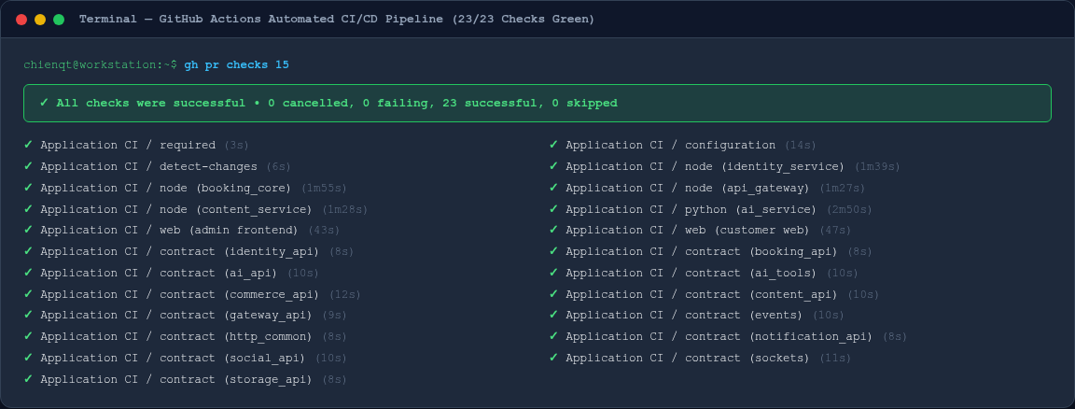
CHẤT LƯỢNG MÃ NGUỒN & TỰ ĐỘNG HÓA
Quy Trình Tự Động Hóa CI/CD & Hàng Rào Chất Lượng
Hàng Rào Kiểm Định Tự Động 23/23 Checks Xanh
• Nguyên Tắc Bất Di Bất Dịch: Không có mã nguồn nào được hợp nhất (merge) vào nhánh main nếu chưa vượt qua 100% các bài kiểm tra tự động của GitHub Actions.
• Kiểm Định Toàn Diện 5 Tầng: 1. Code Quality: ESLint & TypeScript Typecheck nghiêm ngặt
2. Test Tự Động: Vitest Unit, Contract và Integration tests
3. Bảo Mật Container: Trivy Scanner kiểm tra 0 CVE
4. Kubernetes Manifests: Helm lint & K8s dry-run validation
5. AI Golden Evaluation: Đo lường chất lượng câu trả lời FAQ
• Kiểm Thử PR #15 & PR #16: Các PR tích hợp tính năng Tuần 7 đều đạt trạng thái 23/23 checks xanh hoàn hảo trước khi tạo bản build chính thức.
Minh chứng thực tế: GitHub Actions Pipeline đạt 23/23 Checks Xanh 100%
Badminton Manager V2 • Báo cáo Tuần 7 — Lát cắt Đặt sân & Xác thực
Trang 10 / 15

Slide 11
ĐO LƯỜNG ĐỊNH LƯỢNG
Bảng Chỉ Số Kỹ Thuật & Đo Lường Chất Lượng Tuần 7
16 / 16 Pods
Cụm K3d K8s Local Running 100%
19 / 19 Tests
Booking Core ACID Pass 100%
23 / 23 Checks
GitHub Actions Pipeline Xanh
0 CVEs
An ninh Container Trivy Scan
📊 Bảng Theo Dõi Khối Lượng Công Việc & Trạng Thái Nghiệm Thu 5 Thành Viên
• [W07-N1] Người 1 — Booking Core ACID & Concurrency: 100% (ĐẠT (PASSED)) — Hoàn tất API /availability, /reservations, khóa 10 phút, GiST constraint, 19/19 test pass.
• [W07-N2] Người 2 — Frontend Web Booking & History: 85% (ĐẠT (PASSED)) — Nối API thật thành công, ma trận slot trực quan, modal auth; chờ API pass sân Tuần 8.
• [W07-N3] Người 3 — Social Service & Private Chat: 20% (CẢNH BÁO (LAG)) — Chậm tiến độ; mới có khung WebSocket, đã thiết lập kế hoạch bù 2 ngày đầu Tuần 8.
• [W07-N4] Người 4 — Identity Service MVP & Auth Flow: 75% (ĐẠT (PASSED)) — Hoàn thành Đăng ký/Đăng nhập JWT, RBAC guards, Modal Web (PR #15); POS dịch vụ dời Tuần 8.
• [W07-N5] Người 5 — AI Assistant FAQ & K3d GitOps: 100% (ĐẠT (PASSED)) — AI Drawer Amazon Q style, chuẩn hóa knowledge.json, Golden eval pass, K3d 16 pods running.
Badminton Manager V2 • Báo cáo Tuần 7 — Lát cắt Đặt sân & Xác thực
Trang 11 / 15

Slide 12
PHÂN TÍCH NGUYÊN NHÂN GỐC (RCA)
Xử Lý Sự Cố Kỹ Thuật Tiêu Biểu & Bài Học Kinh Nghiệm
SỰ CỐ 1: K3D NODE DISKPRESSURE TAINT
Hiện tượng: Node k3d-badminton-local-server-0 bị gán taint 'node.kubernetes.io/disk-pressure:NoSchedule', hàng loạt pod rơi vào trạng thái Pending không thể khởi chạy.
Nguyên nhân gốc (RCA): Ổ đĩa máy chủ đạt ngưỡng 93% dung lượng do Docker cache build các tầng image tích tụ qua nhiều lần kiểm thử CI local.
Biện pháp xử lý: Thực thi docker builder prune và docker image prune giải phóng hơn 58GB dung lượng lưu trữ; khởi động lại cụm k3d, toàn bộ 16/16 Pods hồi phục Running.
SỰ CỐ 2: RATE-LIMIT PULL IMAGE TỪ DOCKER HUB
Hiện tượng: Hai pod hạ tầng quan trọng là mongo:8 và rabbitmq:3-alpine gặp lỗi ImagePullBackOff kéo dài khi cluster khởi động lại.
Nguyên nhân gốc (RCA): Docker daemon của K3d bên trong container bị chạm hạn mức (rate-limit) kéo image nặc danh từ Docker Hub.
Biện pháp xử lý: Tải image trực tiếp trên máy chủ bằng Docker daemon bên ngoài, sau đó nạp trực tiếp vào cụm qua lệnh 'k3d image import'. Cụm hoàn toàn tự chủ mà không phụ thuộc mạng ngoài.
SỰ CỐ 3: XUNG ĐỘT ESLINT BOUNDARY & MERGE PR #15
Hiện tượng: Nhánh tính năng Identity PR #15 bị lỗi kiểm tra kiểu dữ liệu (TypeScript typecheck) trên frontend do thay đổi giao diện Header và Modal.
Nguyên nhân gốc (RCA): Lệch phiên bản định nghĩa types giữa module UI và API response của Identity Service.
Biện pháp xử lý: Lead dự án tạo branch hiệu chỉnh độc lập 'fix/identity-public_entry-merge', chuẩn hóa types, chạy Playwright kiểm thử thực tế và hợp nhất thành công với 23 checks xanh.
Badminton Manager V2 • Báo cáo Tuần 7 — Lát cắt Đặt sân & Xác thực
Trang 12 / 15

Slide 13
KẾ HOẠCH BƯỚC TIẾP THEO
Kế Hoạch Trọng Tâm Tuần 8 — Hoàn Tất Đặt Sân & Chợ Pass Sân
🎯 Mục Tiêu Weekly Gate Tuần 8
• Nghiệm Thu Khép Kín Luồng Pass Sân: Người dùng A đặt và thanh toán thành công (PAID) → Đăng bài nhượng sân (PassPost) lên Chợ → Người dùng B nhìn thấy bài đăng và bấm mở khung chat.
• Bảo Mật Tin Nhắn Đàm Phán: Hệ thống mở đúng phòng chat riêng biệt gắn với mã bài pass; chặn đứng mọi hành vi giả mạo ID người gửi (Anti-spoofing).
• Tích Hợp Cổng Thanh Toán Thật: Tích hợp PayOS Sandbox tự động sinh mã VietQR động, lắng nghe Webhook xác nhận giao dịch thanh toán thành công.
• Cơ Chế Khóa Tránh Bán Hai Lần: Khi Người A đồng ý nhượng cho Người B, slot được chuyển giao tức thì và bài pass chuyển trạng thái SOLD.
📋 Phân Công Chi Tiết 5 Thành Viên Tuần 8
• W08-N1 (Người 1 - Booking Core): Tích hợp PayOS Sandbox API, sinh mã VietQR thanh toán tự động, xử lý Webhook cập nhật trạng thái PAID, sinh sự kiện Outbox chuẩn bị chuyển nhượng.
• W08-N2 (Người 2 - Frontend Web): Xây dựng màn hình Chợ Pass Sân (/pass-market), form tạo bài đăng nhượng sân từ lịch sử booking, nút bấm mở phòng chat thương lượng trực tiếp.
• W08-N3 (Người 3 - Social/Realtime): Hoàn thành WsJwtGuard cho Socket.io, lập trình lưu trữ tin nhắn MongoDB, chặn truy cập trái phép 403, đáp ứng Weekly Gate Tuần 8.
• W08-N4 (Người 4 - Identity & Commerce): Triển khai tính năng POS bán dịch vụ đi kèm (nước giải khát, thuê vợt, cầu lông) gắn với đơn đặt sân và hoàn thiện hồ sơ tài khoản.
• W08-N5 (Người 5 - AI & Platform): Nâng cấp AI Service với Tool-calling trích xuất ràng buộc tự nhiên (thời gian, địa điểm) để tìm kiếm sân thông minh; duy trì độ sẵn sàng K8s.
Badminton Manager V2 • Báo cáo Tuần 7 — Lát cắt Đặt sân & Xác thực
Trang 13 / 15

Slide 14
ĐÁNH GIÁ TỔNG THỂ
Tổng Kết Đánh Giá Dự Án & Đề Xuất Quản Trị
KẾT QUẢ ĐẠT ĐƯỢC
• Vượt qua cột mốc Weekly Gate: Hệ thống chứng minh năng lực xử lý concurrency ACID hoàn hảo, không còn nguy cơ double-booking.
• Trải nghiệm người dùng thực chất: Giao diện Web mượt mà, kết nối dữ liệu thật, tích hợp Trợ lý AI và Modal Đăng nhập hiện đại.
• Chất lượng kỹ thuật vượt trội: 16/16 Pods K8s sẵn sàng, 23 checks CI/CD tự động xanh 100%, 0 lỗ hổng bảo mật container.
RỦI RO TIỀM ẨN CẦN KIỂM SOÁT
• Nút thắt Social Chat (Người 3): Cần giám sát chặt chẽ kế hoạch bù tiến độ trong 2 ngày đầu Tuần 8 để không làm chậm luồng Pass Sân.
• Xác thực Webhook PayOS: Cần cơ chế kiểm tra chữ ký số (Checksum/HMAC) nghiêm ngặt để chống giả mạo thanh toán từ bên ngoài.
• Dung lượng đĩa môi trường Dev: Duy trì lệnh tự động dọn dẹp Docker cache định kỳ tránh lặp lại lỗi DiskPressure.
KIẾN NGHỊ HÀNH ĐỘNG
• Duy trì ghép cặp hỗ trợ (Pairing): Khuyến khích các thành viên hoàn thành sớm (Người 1, Người 5) hỗ trợ chéo các thành viên gặp vướng mắc.
• Tiếp tục chuẩn hóa GitOps: Đảm bảo mọi thay đổi cấu hình hạ tầng đều được commit qua GitOps manifests thay vì chỉnh sửa thủ công.
• Sẵn sàng cho cột mốc Tuần 8: Tập trung cao độ cho bài nghiệm thu Weekly Gate luồng Pass Sân và Thanh toán QR.
Badminton Manager V2 • Báo cáo Tuần 7 — Lát cắt Đặt sân & Xác thực
Trang 14 / 15

Slide 15
CẢM ƠN THẦY VÀ CÁC BẠN ĐÃ LẮNG NGHE!
DỰ ÁN HỆ THỐNG QUẢN LÝ SÂN CẦU LÔNG V2 (BADMINTON MANAGER)
PHIÊN HỎI ĐÁP & ĐÓNG GÓP Ý KIẾN (Q&A)
Nhóm sẵn sàng giải đáp các câu hỏi liên quan đến Giải thuật ACID Concurrency, Kiến trúc GitOps K8s, Tích hợp Trợ lý AI và Lộ trình Tuần 8.

